Slide 1
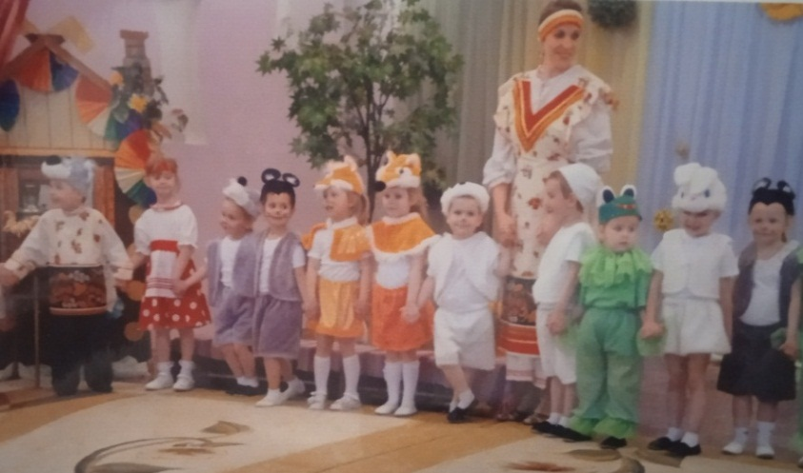
МБДОУ «Детский сад №48 комбинированного вида»
«Приобщение детей младшего дошкольного возраста к истокам русской народной культуры средствами сказок».
ПОДГОТОВИЛА:
Стеблецова Татьяна Александровна воспитатель высшей кв. категории
г.Орёл
2023г.

Slide 2
Цель:
приобщать детей дошкольного возраста к культуре и обычаям русского народа посредством русской народной сказки.

Slide 3
Методы и приёмы работы
наглядный метод (демонстрация иллюстраций и картин, показ способов действий);
словесный метод (коллективное чтение, заучивание наизусть отрывок);
игровой метод (игры-драматизации, игры-инсценировки, дидактические игры, настольно-печатные игры).

Slide 4
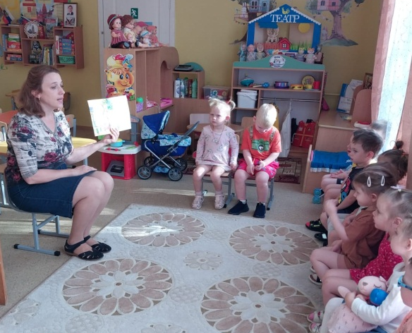
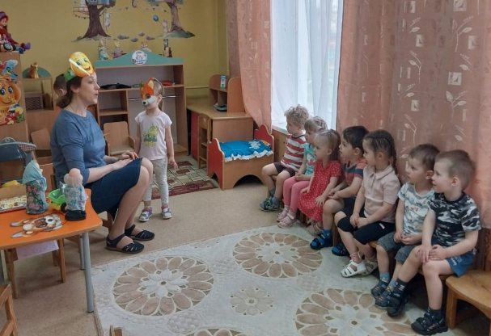
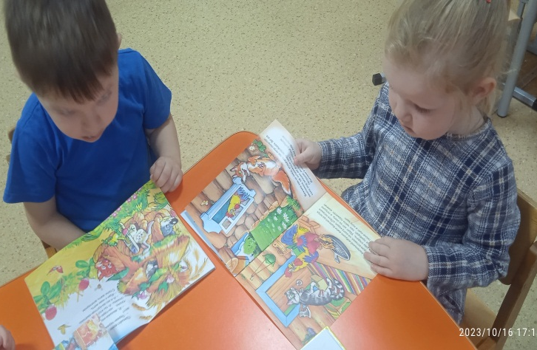
Используемые методы и приёмы
Знакомство со сказкой
Рассказывание
Беседа по сказке
Рассматривание иллюстрации к сказке

Slide 5
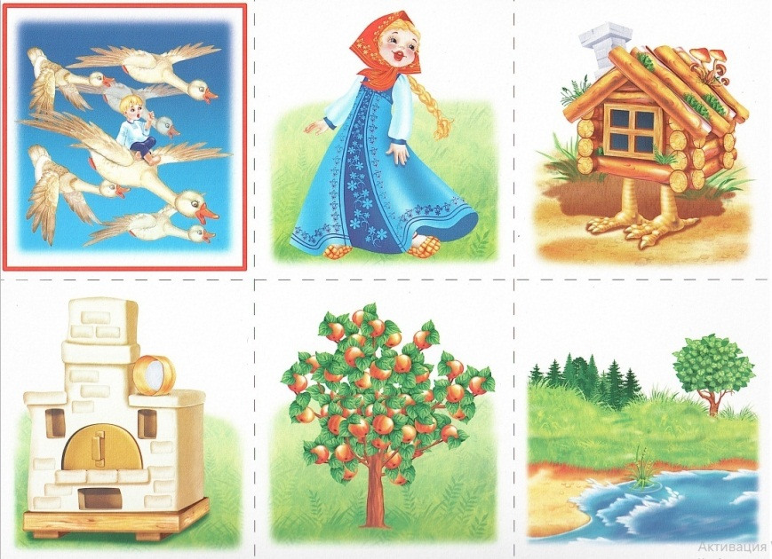
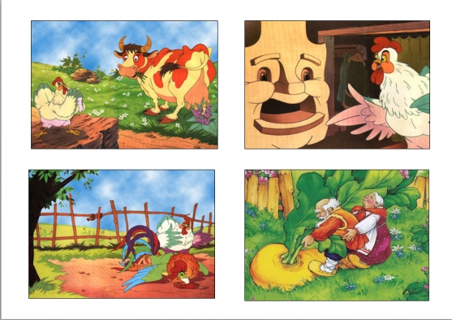
Продолжи сказку
Узнай по описанию

Slide 6
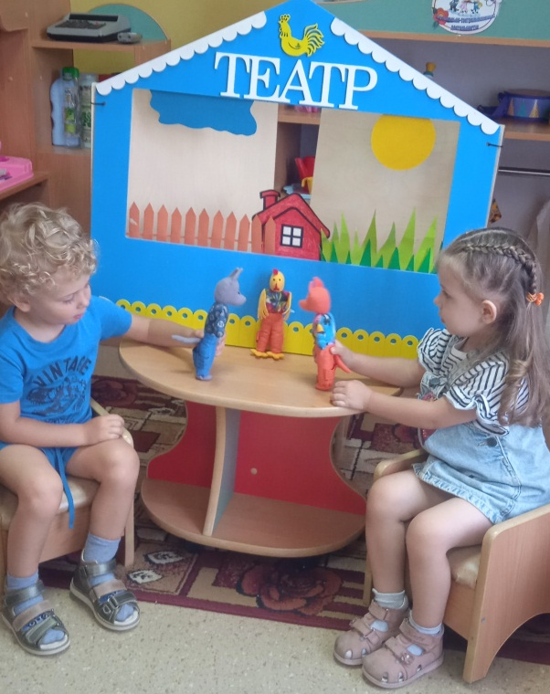
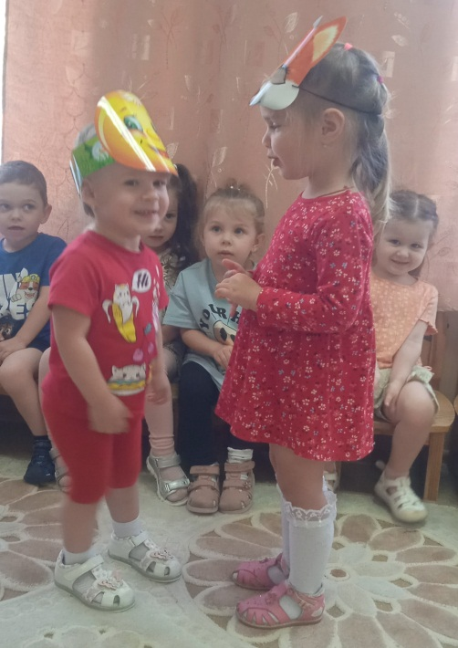
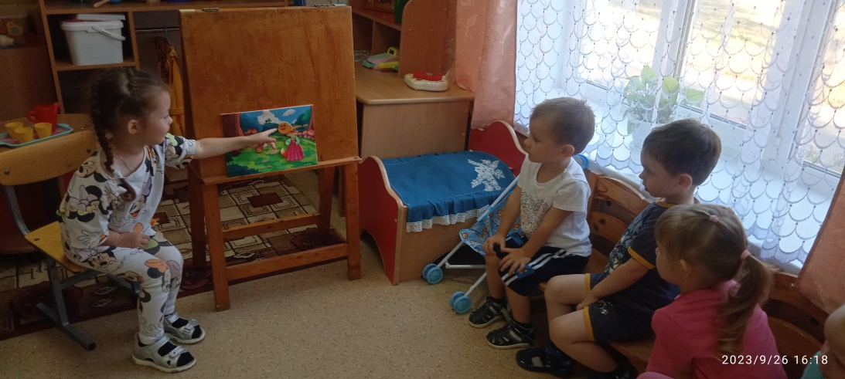
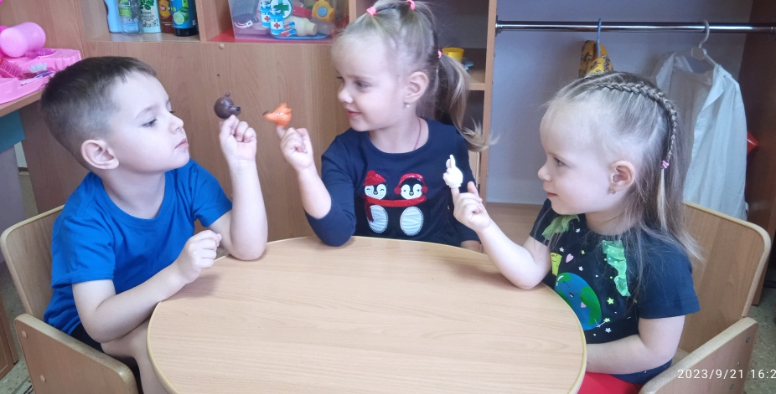
Инсценирование сказок

Slide 7
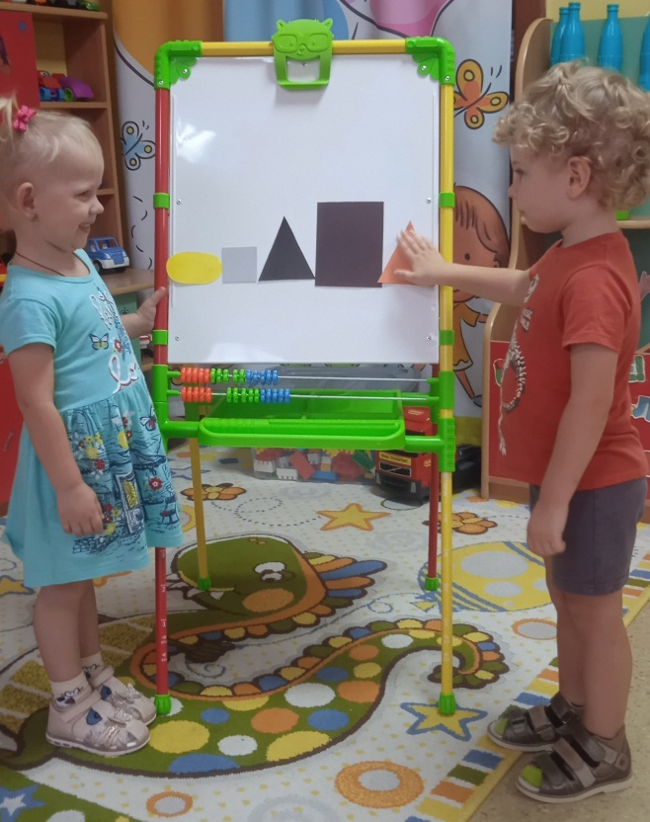
Моделирование сказки
Сказка «Репка»
Сказка «Колобок»

Slide 8
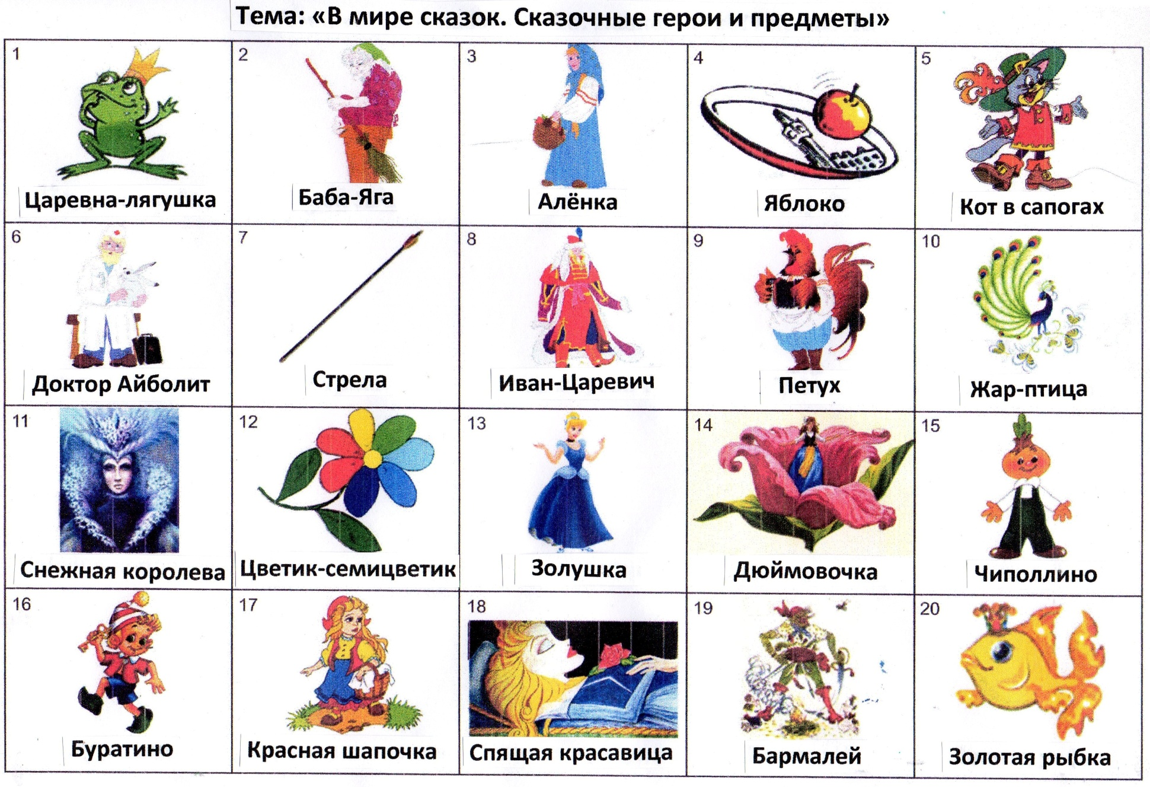
Корректурная таблица

Slide 9
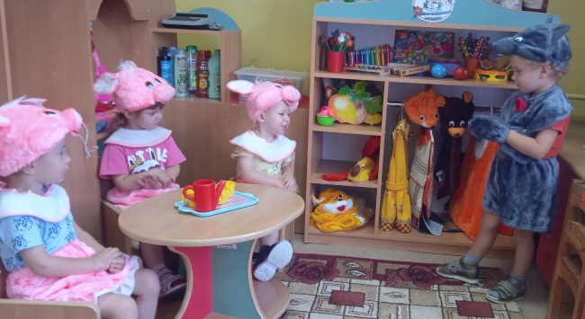
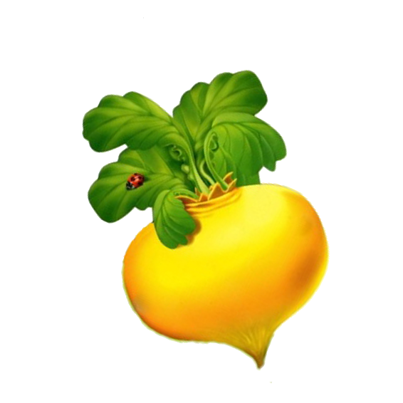
Пластические этюды

Slide 10
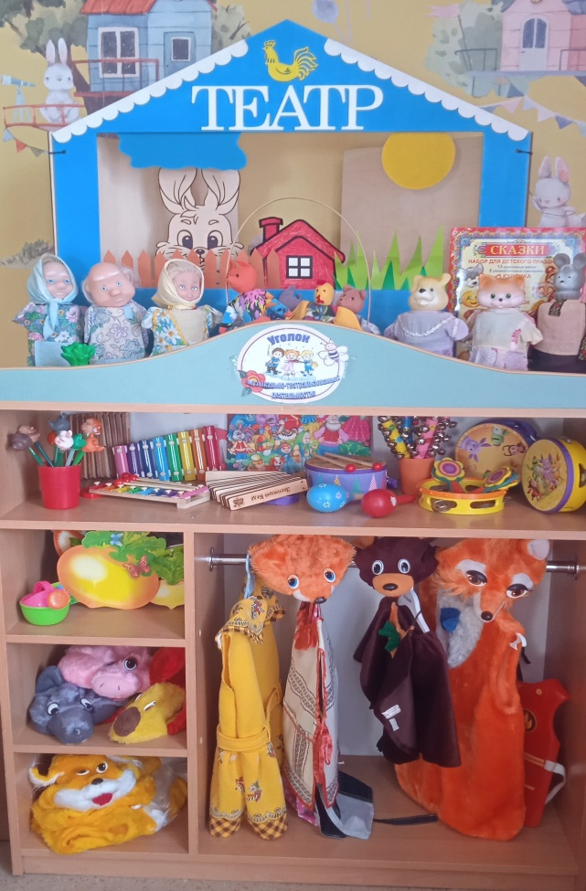
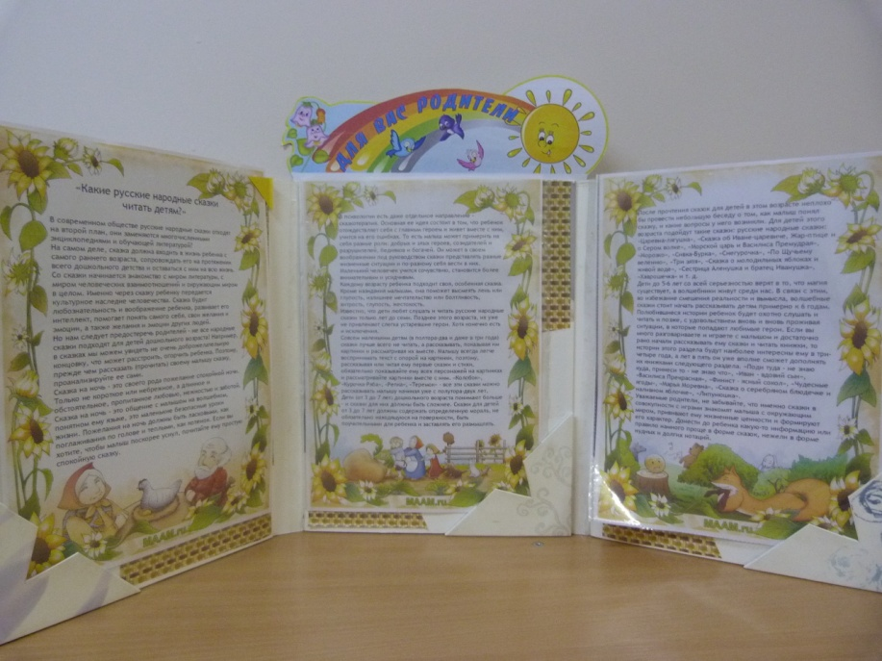
В театрализованном уголке располагаются: - различные виды театров: бибабо, настольный, театр на фланелеграфе и др. ; - реквизит для разыгрывания сценок и спектаклей: набор кукол, ширмы для кукольного театра, элементы костюмов, маски; - атрибуты для различных игровых позиций: театральный реквизит, декорации, книги, музыкальные инструменты.
Для родителей, в папку-передвижку, поместила консультацию «Какие русские народные сказки читать детям?»

Slide 11
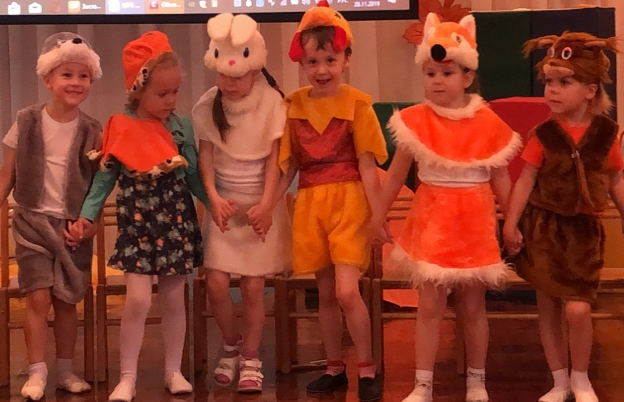
Вывод:
Русская народная сказка позволяет обогащать духовный мир дошкольников, развивать патриотизм и чувство любви к народному творчеству, уважение к прошлому своего народа, изучению его традиций, усвоения морально-нравственных норм поведения в обществе

Slide 12
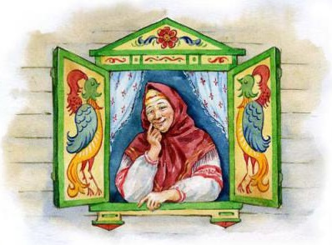
СПАСИБО ЗА ВНИМАНИЕ.

